Slide 1

1

Slide 2
مركز مديريت امداد و هماهنگي عمليات رخدادهاي رايانه اي
( ماهـــر)

Slide 3
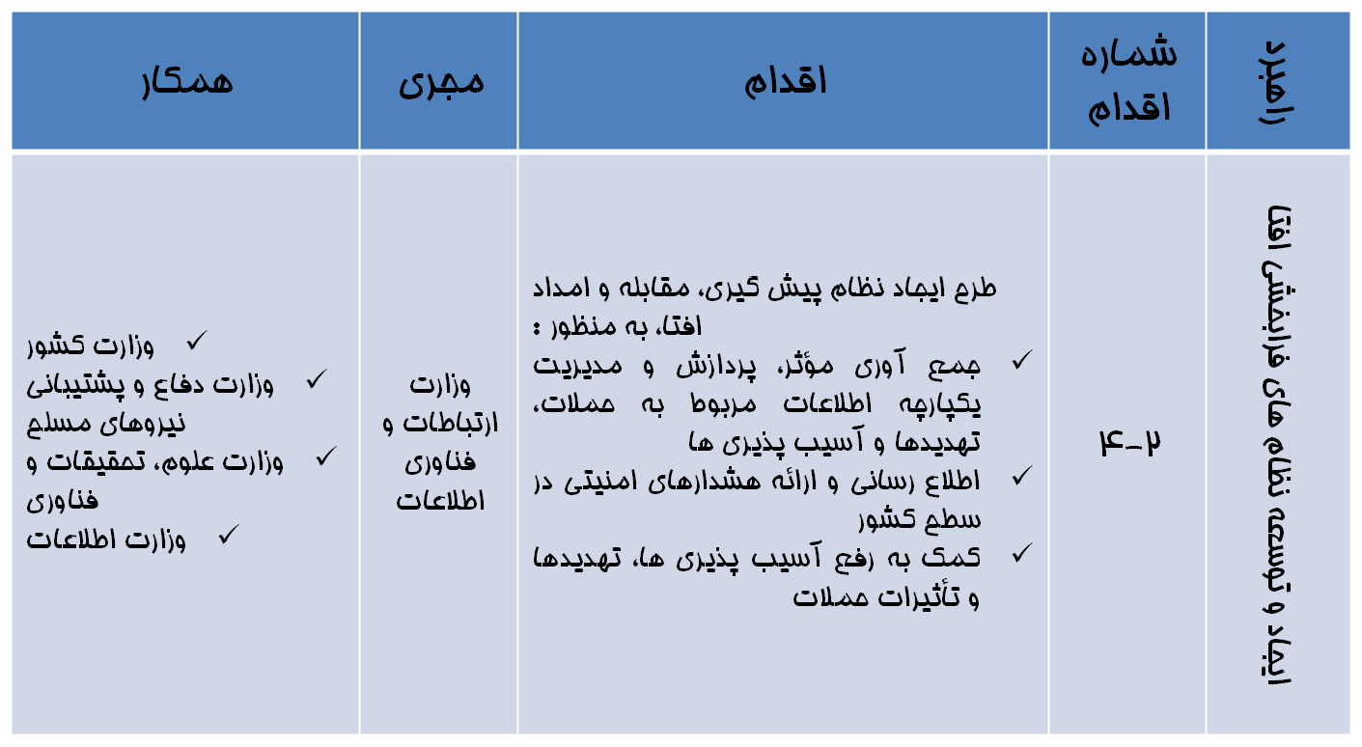
مرکز ماهر
در راستاي اقدام شماره 2-4 سند راهبردي امنيت فضاي توليد و تبادل اطلاعات و ارتباطات (افتا)، مرکز ماهر به عنوان CERT ملي كشور، در دهم اسفند سال 1387 با برگزاری اولین همایش خود اعلام موجودیت نمود.

Slide 4
اهداف مرکز ماهر
ایجاد یک نقطه کانونی در سطح ملی برای انجام فعالیت های هماهنگ راهبری رخدادهای فضای تبادل داده
کمک به تشکیل گروه های واکنش هماهنگ رخداد در سایر دستگاهها ،سازمان ها و شرکت ها و ایجاد ساختار مربوطه در سطح ملی
ایجاد هماهنگی های لازم در راستای پاسخ گویی به رخدادها در فضای تبادل اطلاعات
تجزیه و تحلیل رخدادها و وقایع امنیتی
تعامل با سازمانها ، شرکت های دولتی ، بخش خصوصی وجامعه دانشگاهی
افزایش سطح آگاهی وترويج استراتژی های کاهش دهنده مخاطرات از طریق اطلاع رسانی عمومی و آموزش
اطلاع رسانی وارائه توصيه ها و هشدار های امنیتی لازم در سطح کشور
کمک به شناسایی و رفع آسیب پذیری ها و تهدید ها وارائه خدمات امداد
تهیه سرفصلها و ارائه آموزش های مرتبط
عضویت در انجمنهاي منطقه اي و بين المللي فوريت هاي امنيت رايانه اي

Slide 5
معادلهای واژه CERT درفارسی
ماهر مرکز مدیریت امداد و هماهنگی عملیات رخدادهای رایانه ای
گوهر گروه واکنش هماهنگ رخداد
آپا مرکز آگاهی رسانی ، پشتیبانی و امداد

Slide 6
اقدامات مـركز مـاهــر
ايجاد تيم مديريت و پاسخگويي به رخدادهاي رايانه اي در مركز ماهر
  بيش از 1500 تماس در موارد مختلف، از جمله گزارش حملات مختلف همچون فيشينگ و يا راهكارهاي پاكسازي بدافزارها
طراحي و ايجاد شبكه هاني نت ملي در 170 نقطه ( شبكه كشف و جمع آوري بدافزار در سطح كشور)
  شناسايي بيش از 15000 آدرس اينترنتي آلوده در سطح كشور
  شناسايي بيش از 6000 كد مخرب ( ويروس ، تروجان و ... )
  اعلان هشدار بطور مستمر به دارندگان اين آدرس هاي اينترنتي آلوده
  ارائه راهكارهاي پاكسازي آلودگي هاي شناسايي شده از اين آدرسها به سازمانها جهت پاكسازي هر چه سريعتر آلودگي ها
  راه اندازي سيستم هاني كلاينت و اسپم پات ، بات نت و DNS sinkhole

Slide 7
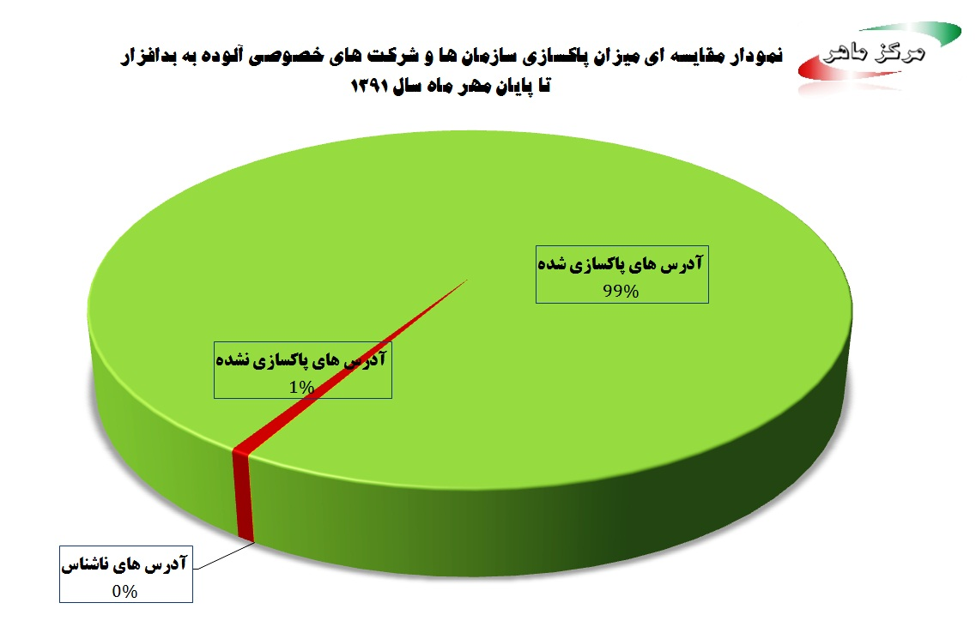
اقدامات مركز ماهــر

Slide 8
اقدامات مـركز مـاهــر
ايجاد آزمايشگاه تحليل بدافزار و شناسايي تهديدات سايبري
  بررسي بيش از 6000 كدمخرب گردآوري شده از شبكه هاني نت
  بررسي نمونه فايل هاي مشكوك ارسالي از سوي سازمان ها و شركت هاي مختلف و ارائه راهكارهاي پاكسازي و رفع آلودگي آنها

Slide 9
تحليل و ارائه راهكار تخصصي تهديدات حوزه افتا
حمله سايبري استاكنت
حمله سايبري دوكو
حمله سايبري Wiper
حمله سايبري شعله آتش (Flame)
حمله سايبري Madi
حمله سايبري Shamoon
حمله سايبري Mini Flame

Slide 10
رصد، پشتیبانی و مشاوره در حوزه افتا
شناسایی، تحلیل و ارائه راهکار بدافزارهای پرخطر با دامنه و وسعت آلودگی بالا ( بيش از 40 بدافزار با سطح خطر بالا )
تحلیل روند انتشار بدافزارها بر اساس اطلاعات سنسورهای هانی نت ملی
پایش آسیب پذیری ها و تهدیدات مربوط به برنامه های کاربردی، سیستم عامل، سرویس های شبکه، تجهیزات و نرم افزارهای پرتکرار و ارائه راهکار مقابله (‌ تدوين بيش از 90 گزارش تحليلي )
بررسي و مانيتورينگ پورتال هاي مهم كشور و شناسايي آسيب پذيريهاي بيش از 7 پورتال مهم كشور و ارائه راهكار در جهت رفع آسيب پذيريهاي مربوطه

Slide 11
راه اندازي شبكه تعاملي اطلاع رساني مركز ماهر
اطلاع رساني سريع و ايمن در زمان بروز رخداد در كوتاهترين زمان و حتي به دورترين مناطق كشور
عضويت بيش از 600 دستگاه دولتي، حاكميتي و نظارتي (تا كنون)
ارسال بيش از 40 هشدار امنيتي حاوي جديدترين آسيب پذيري هاي شناسايي شده در حوزه افتا
ارسال 14 بولتن خبري محرمانه در حوزه افتا

Slide 12
پورتال مركز ماهر ( www.Certcc.ir )
پورتال مركز ماهر جهت دسترسي عموم مردم (كليه سازمان ها و شركت ها و كاربران خانگي ) راه اندازي گرديده است با هدف ارائه آخرين اخبار و اطلاعات در حوزه امنيت فضاي تبادل اطلاعات
بيش از 1750 راهنمايي امنيتي
970 خبر امنيتي
90 گزارش تحليلي
100 مقاله در حوزه امنيت
و 140 گزارش فنی و راهکار پاکسازی بدافزار

Slide 13
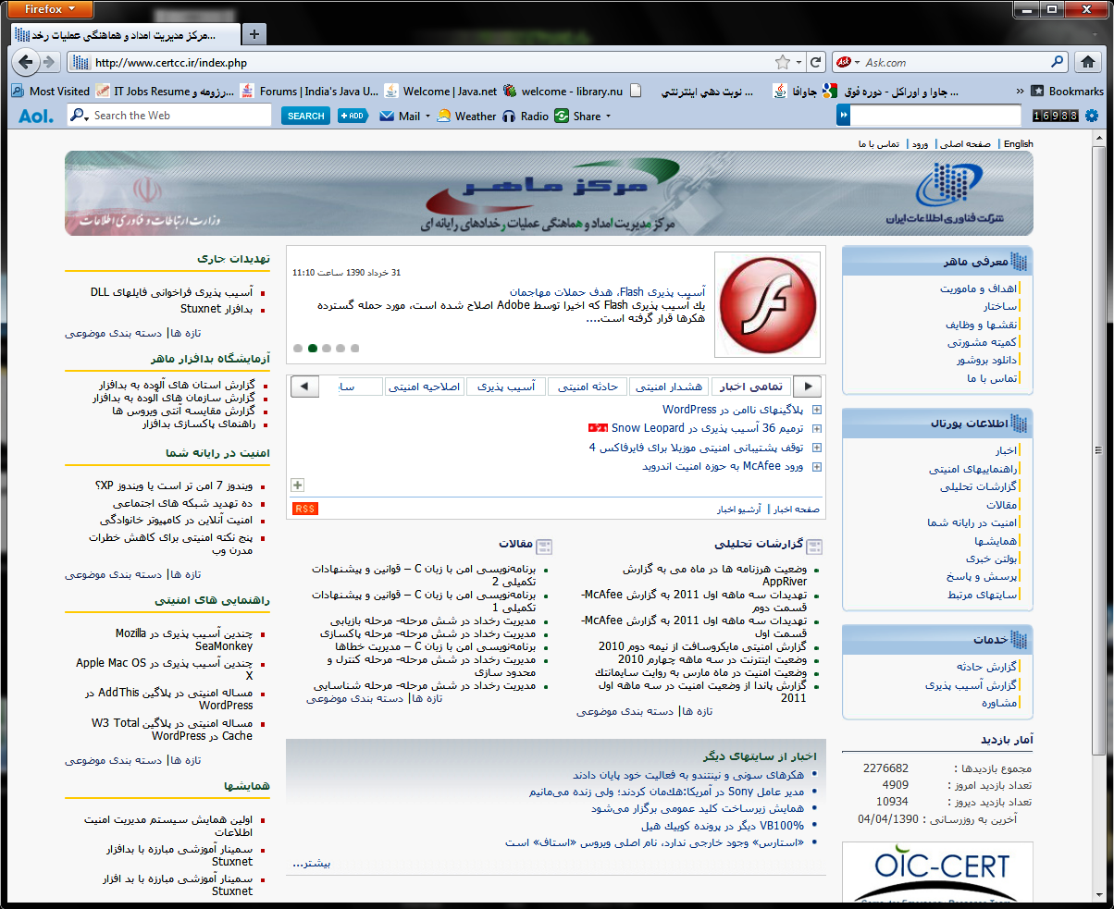
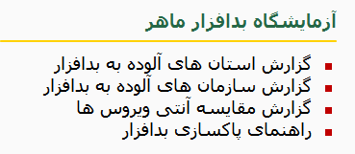

Slide 14
راه اندازي تيم هاي گوهر دستگاهي
همكاري در راه‌اندازي گروه واكنش هماهنگ رخداد رايانه اي (گوهر) شركت ارتباطات زيرساخت
اقدام در خصوص راه اندازي گروه واكنش هماهنگ رخداد رايانه اي (گوهر) در ستاد وزارت ارتباطات و فناوري اطلاعات
تهيه طرح تفضيلي پياده‌سازي گوهر‌هاي استاني شامل استانهاي بوشهر، قم، مازندران بعنوان پايلوت كشور
اقدام در خصوص تهيه طرح تفضيلي راه‌اندازي گروه واكنش هماهنگ رخداد رايانه اي (گوهر) در 4 دستگاه حياتي كشورشامل وزارت راه و شهرسازي- وزارت علوم و تحقيقات فناوري- وزارت جهاد كشاورزي-سازمان انرژي اتمي
راه‌اندازي گروه واكنش هماهنگ رخدادهاي رايانه اي (گوهر) در منطقه جنوب كشور با محوريت استان فارس

Slide 15
تهيه سند نظام ملي پيشگيري و مقابله با حوادث رايانه اي
جمع‌آوري و اشتراک منابع، تحلیل و مديريت يكپارچه اطلاعات مربوط به حملات، تهديدات و آسيب‌پذيري‌ها
ارتقاء آمادگی‌های ملی پیش‌گیری و مقابله با حملات و حوادث امنیتی فضای تبادل اطلاعات
توسعه ظرفيت‌های عملیاتی، قانونی و فنی قابل اندازه‌گیری، منعطف و تطبیق‌پذیرِ پيش‌گيری و مقابله با حوادث و حملات فتایی در سطوح عمومی، سازمانی، بخشی و ملی
مديريت توزيع و سطح‌بندی شده عمليات پيش‌گيری و مقابله با حملات و حوادث فتایی در سطوح ملی، زيرساخت‌‌‌‌‌‌‌‌‌‌‌‌های حياتی، کسب‌وکارهای منفرد و مردم

Slide 16
راه اندازي CERT صنعتي در منطقه جنوب كشور جهت ارائه سرويس به زير ساختهاي حياتي كشور
تدوين چهارچوب برخورد با آسيب پذيرهاي امنيتي در سيستمهاي كنترل صنعتي
تهيه راهنما و دستورالعمل هاي پاسخ به حوادث مربوط به حملات سايبري در سيستمهاي كنترل صنعتي
شناسايي تخصصها و آموزشهاي مورد نياز جهت مقابله با حوادث سايبري در سيستمهاي كنترل صنعتي
شناسايي ، پيش گيري ، رسيدگي و مقابله با حوادث سايبري در سيستمهاي كنترل صنعتي
تدوين برنامه هاي ارتقاء آمادگي و افزايش توانمند سازي در حوزه حملات سايبري سيستمهاي كنترل صنعتي

Slide 17
تدوين راهبردهاي حفاظت ازامنيت سيستمهاي SCADA
تدوين روالهاي مديريت حوادث در سيستمهاي كنترل صنعتي
استخراج و بازنمایی امنیتی تکنولوژی‌های سيستمهاي كنترل صنعتي
تدوين آسيب پذيريها و طبقه بندي آن‌ها در سیستم‌های كنترل صنعتي و ارائه راهكار امن سازي
توسعه‌ی ابزارهای تشخیص اختلالات عمدی برای توسعه‌دهندگان سیستم‌های كنترل صنعتي
پياده سازي آزمايشگاه پايلوت مرجع ملي امنيت سامانه هاي كنترل صنعتي به منظور تحليل آسيب پذيريها و انجام ارزيابي امنيتي عملكرد تجهيزات و نرم افزارهاي سيستمهاي كنترل صنعتي
بررسي نيازمنديها و طراحي آزمايشگاه مرجع ملي ارزيابي و تحليل مخاطرات امنيت سامانه هاي كنترل صنعتي
تدوين دستورالعمل دوره هاي آموزشي مورد نياز جهت استفاده از آزمايشگاه مرجع ملي
تولید ابزارها و گردش کار برای رسیدگی به حوادث سيستمهاي كنترل صنعتی
تدوين چهارچوب هاي قانوني به منظور الزام سازي امنيت در حوزه سيستمهاي كنترل صنعتي
تدوين چهارچوب برنامه هاي حمايتي حاكميتي در حوزه سيستمهاي كنترل صنعتي

Slide 18
خدمات قابل ارائه توسط مركزماهر
به
سازمان ها و دستگاه هاي اجرايي كشور

Slide 19
خدمات مشاوره امنیتي در زمینه راه اندازی گوهرهاي سازماني
ارائه گزارشات فني درباره نحوه فعالیت بدافزارها و تحليل نقاط آلوده در هر سازمان
ارائه گزارشات فني در مورد فعالیت بات ها و نقاط آلوده ای سازمان ها
ارائه گزارشات تحليلي درباره تهدیدات امنیتی zero day در سطح بین الملل و داخلی متناسب با ماموريت هر صنعت
ارائه گزارشات رصدی درباره آسیب پذیری های امنیتی داخلي و دامنه گسترش آنها به همراه راهكار تخصصي مربوطه
ارائه خدمات راه اندازي مراکز عملیات (SOC) سازماني
ارائه خدمات تشخيص و تحليل حملات سايبري انجام شده به سازمان ها ( خدمات SOC مركزي ماهر)

Slide 20
مانيتورينگ و ارزيابي امنيتي پرتال ها و شبكه هاي سازماني و ارائه راهكارهاي رفع آسيب پذيري
ارزيابي امنيتي محصولات افتاي پركاربرد در كشور و رده بندي آنها
ارائه خدمات پشتیبانی و مشاوره در حوزه حوادث و تهدیدات امنیتی گزارش شده و اعزام تیم فنی
ارائه ابزارهای امنیتی جهت شناسایی آسیب پذیری ها یا بدافزارهای خاص
نصب سنسورهاي شناسايي تهديدات و حملات در هر سازمان و ارائه گزارشات مديريتي مربوطه
برگزاری دوره های آموزشی تخصصي مرتبط با مدیریت و مقابله با تهدیدات امنیتی

Slide 21
مــركــز مــاهـــر
www.Certcc.ir
شماره تماس : 22115950-021
فكس : 22115951-021

